Slide 1




第36課 言葉
Mk Campaign

Slide 2
１．あいます ２．ちょきんします ３．すぎます ４．なれます ５．くさります ６. けんどう
７．じゅうどう ８. ラッシュ ９．うちゅう １０．きょく １１．このごろ
１２．やっと
かなり
かならず
ぜったいに
できるだけ
ほとんど
すいえい
ちがいます
のりもの
せいき
めずらしい
おおぜい
はこびます

Slide 3
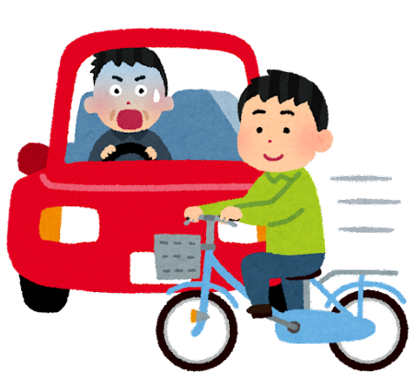
事故
にあいます

Slide 4

貯金します

Slide 5

７時
をすぎます

Slide 6


仕事
になれます

Slide 7
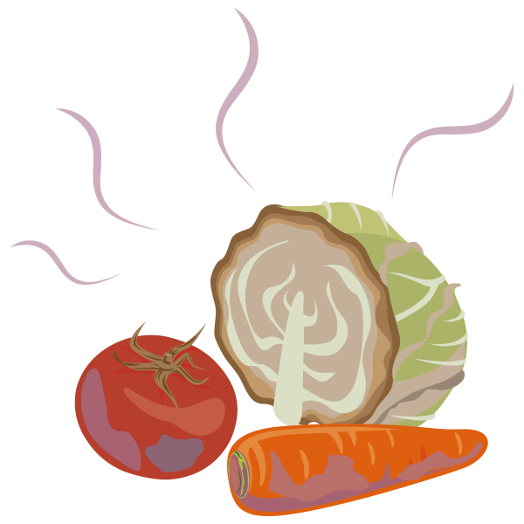
野菜
がくさります

Slide 8
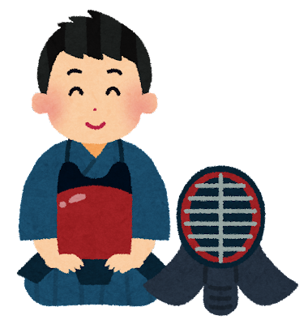
剣道

Slide 9
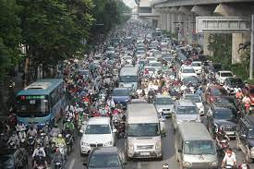
ラッシュ

Slide 10

うちゅう

Slide 11

柔道

Slide 12

きょく

Slide 13
このごろ

Slide 14

やっと

Slide 15
かなり

Slide 16

ぜったいに

Slide 17

できるだけ

Slide 18
ほとんど

Slide 19

すいえい

Slide 20
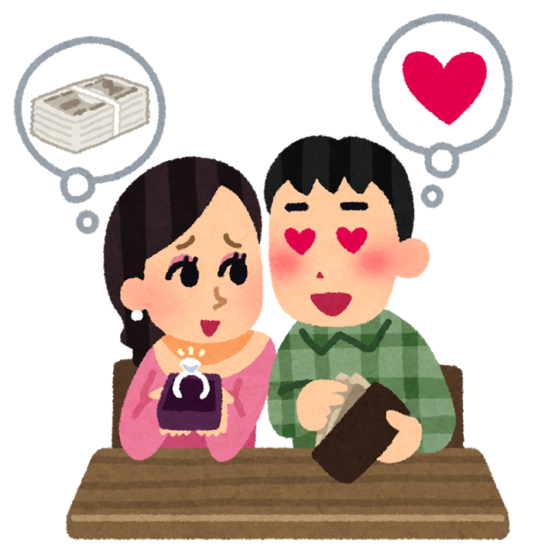
違います

Slide 21
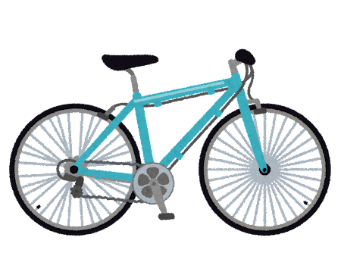
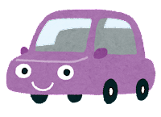
のりもの

Slide 22

せいき

Slide 23

めずらしい

Slide 24
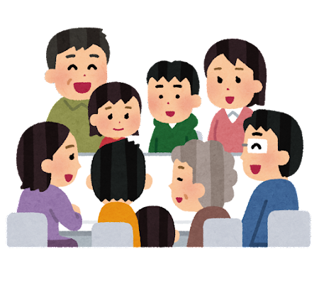
おおぜいの人

Slide 25

はこびます

Slide 26

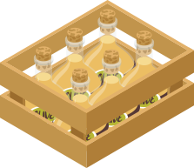

1.
ご清聴ありがとうございます

